Slide 1
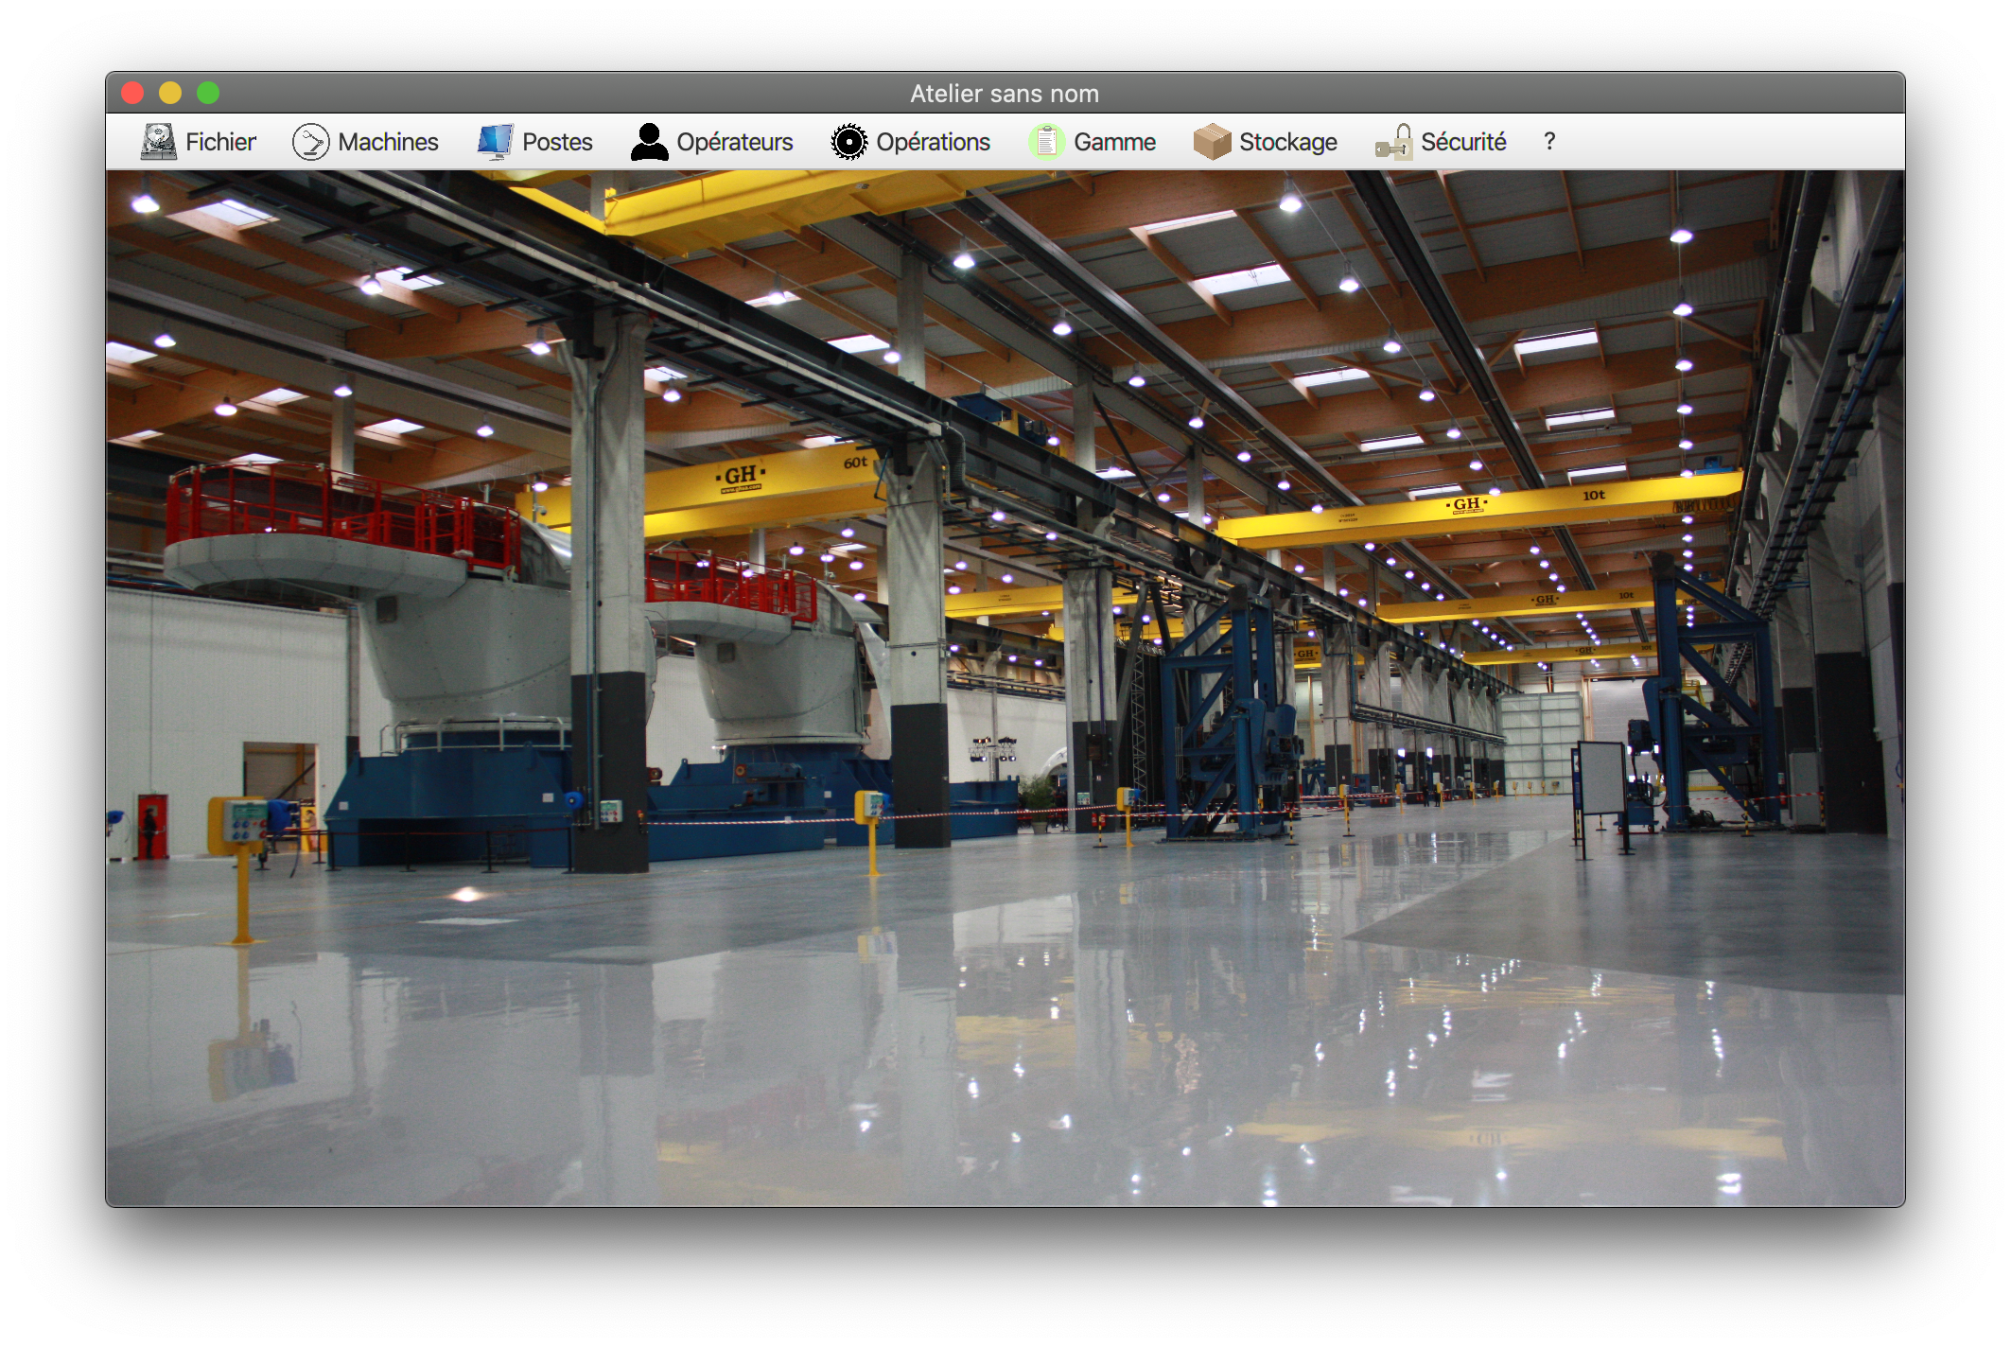
Projet Informatique
Simulation de gestion d’atelier

Slide 2

Classe InterfaceAtelier : classe principale
Possède comme attribut des ArrayList de :
Machine, Produit, Poste, Gamme, Operation, Operateur
Différents attributs lié à l’affichage de la fenêtre principale
Débute à la méthode start
Menubar créer dans la méthode prepareMenuBar();

Slide 3
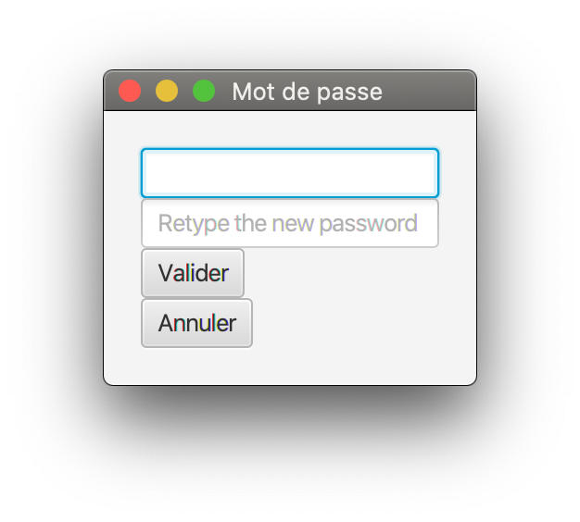
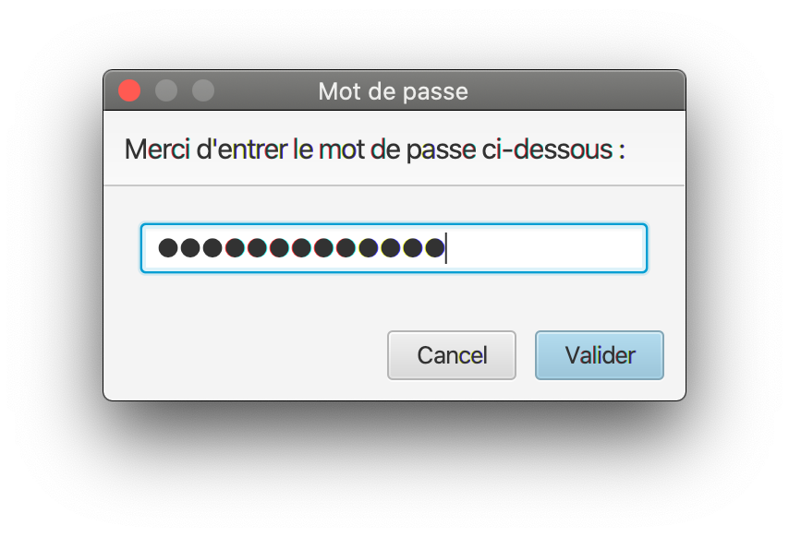
Sécurité : demande de mot de passe
2ème image:
Demande du mot de passe
1ère fenêtre:
Fixer/changer par nouveau mot de passe
Sécurité assez basique : hashage simple du mot de passe, enregistré dans le fichier.

Slide 4
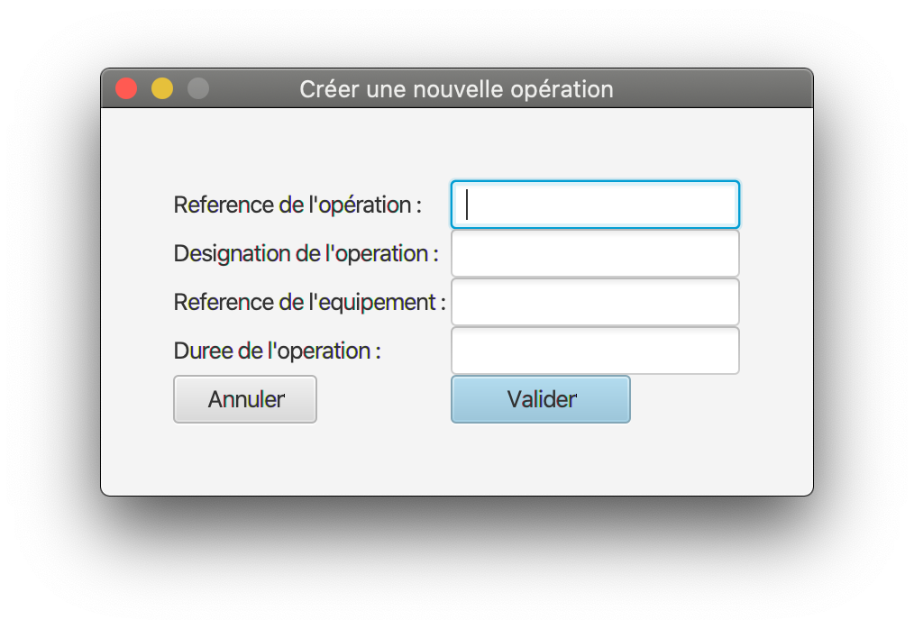
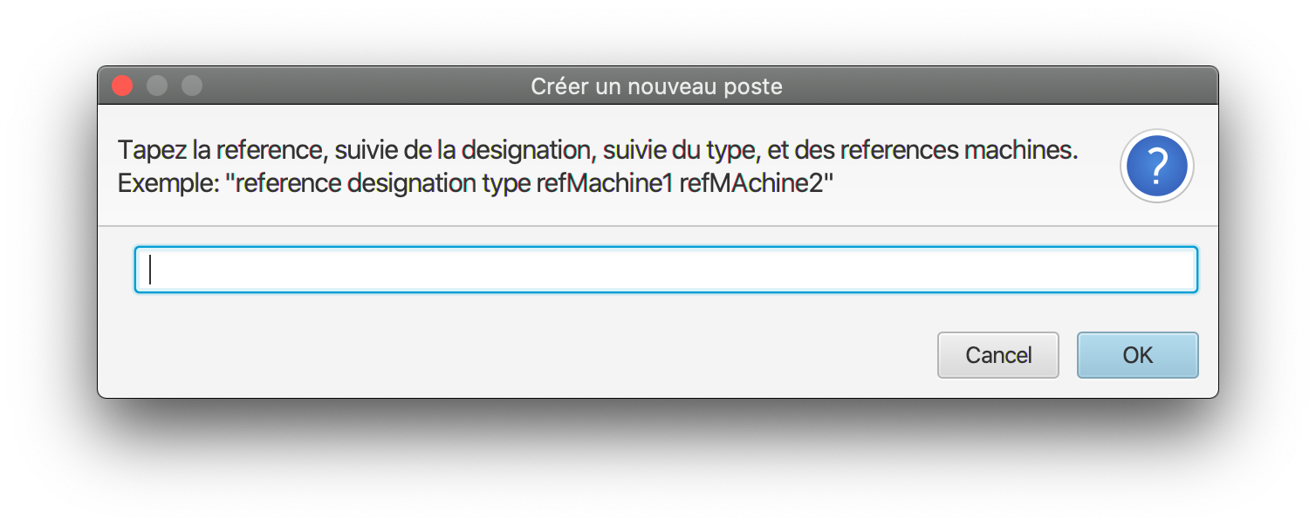
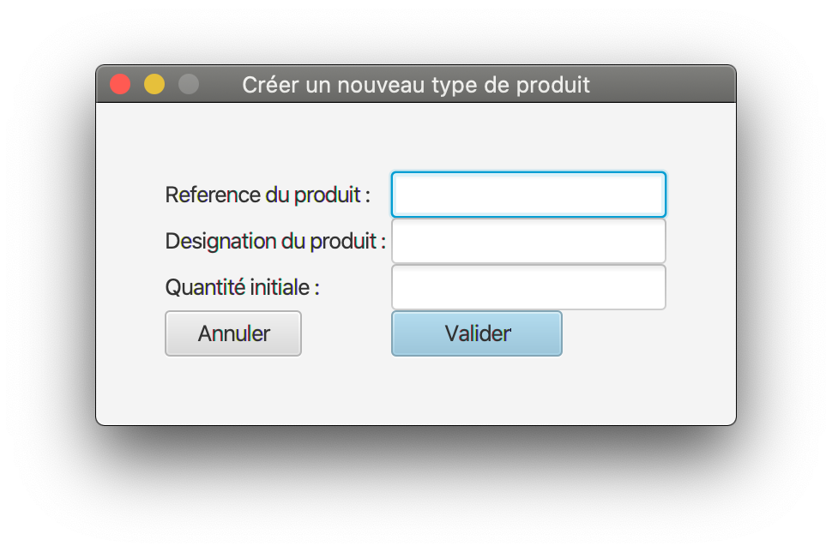
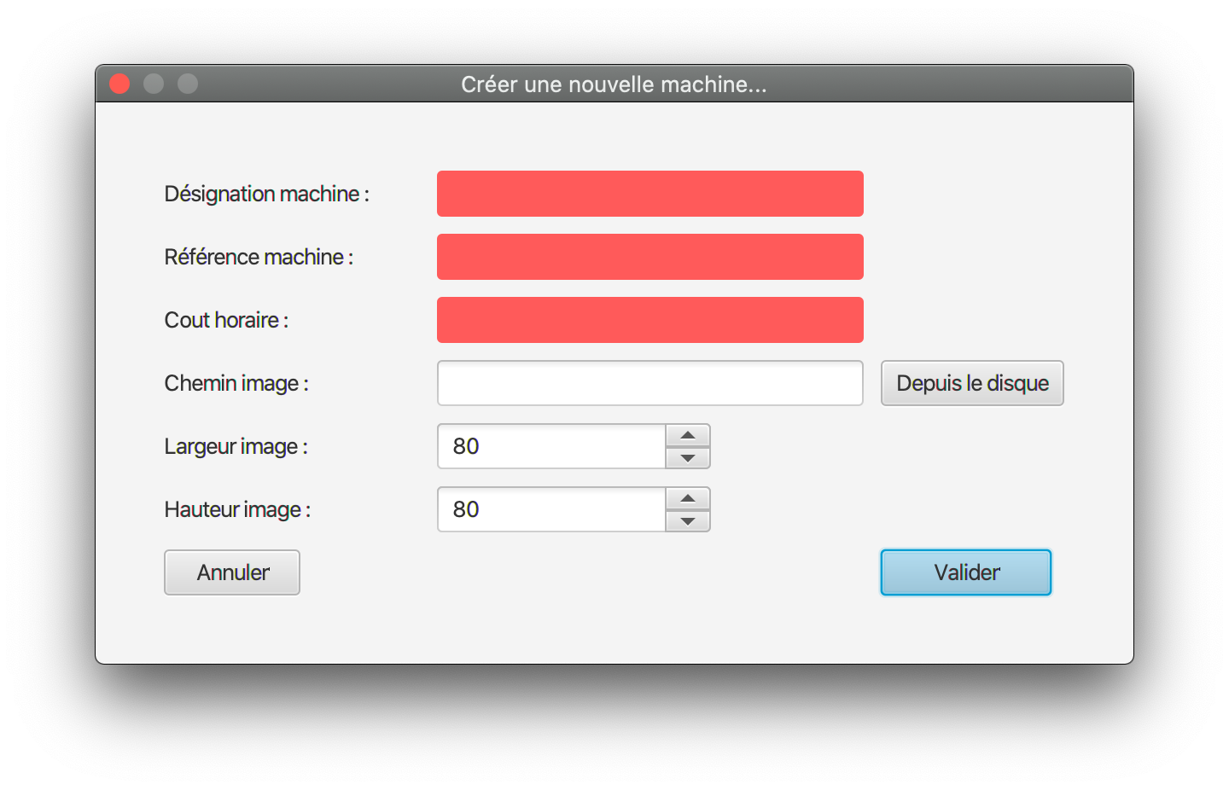
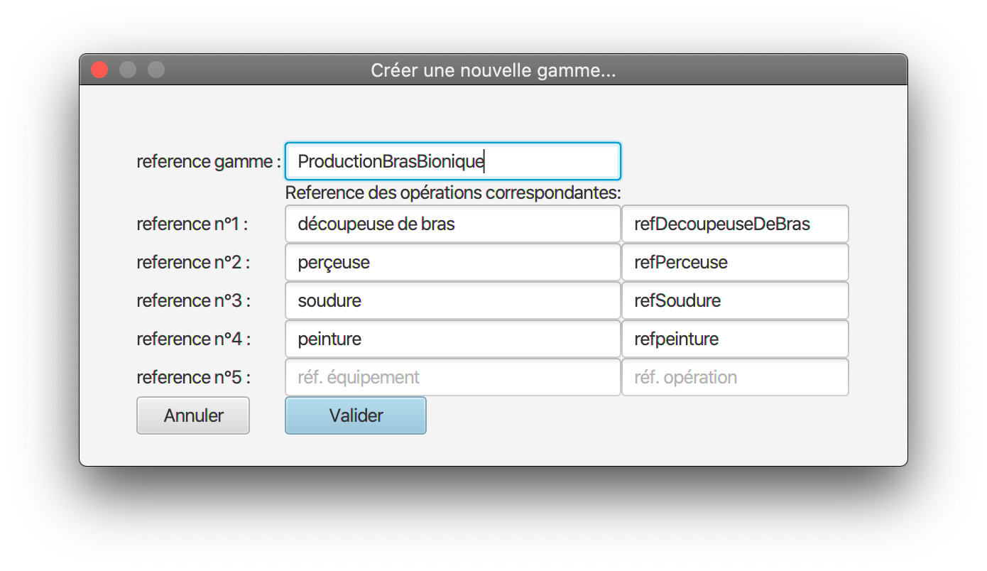
Les dialogues de création :
une méthode pour chaque fenêtre de création
vérification des entrées utilisateur

Slide 5
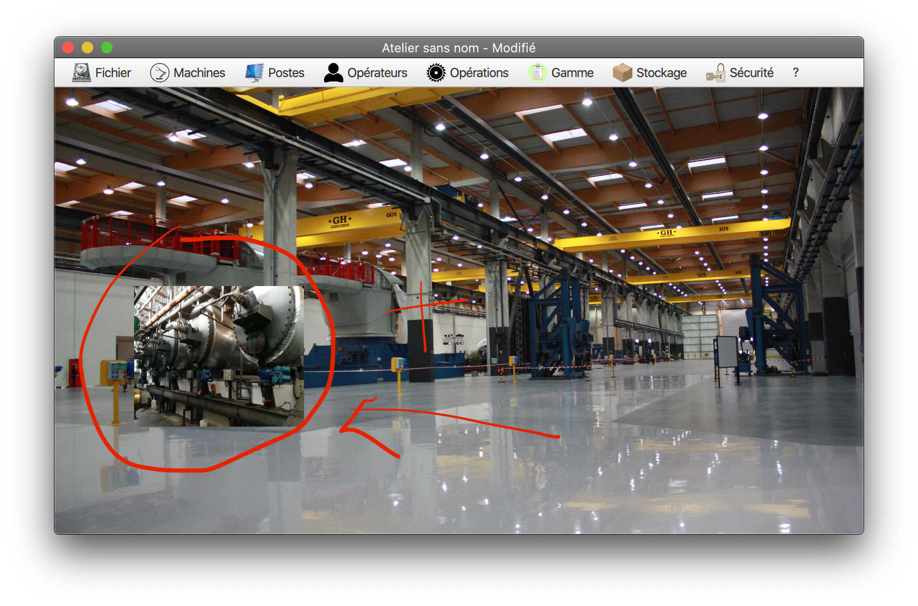
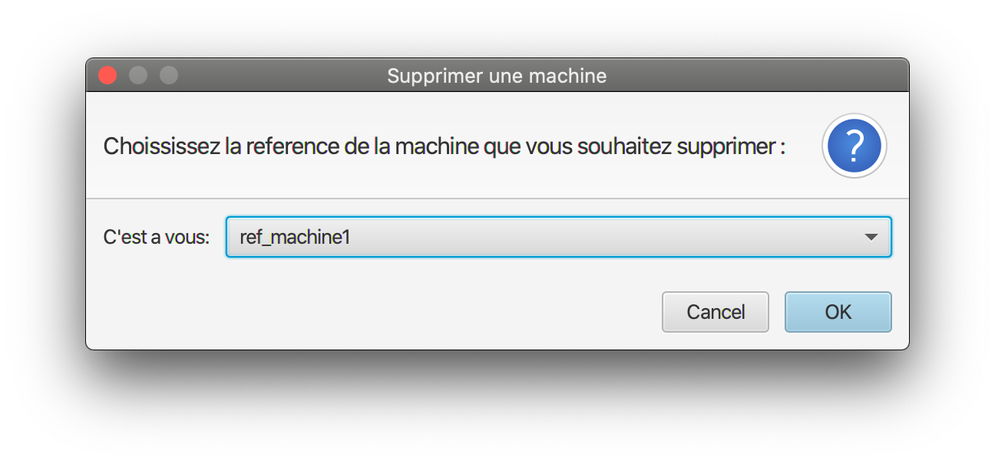
Placement machine :
l’interface graphique
Placement de la machine en cliquant à l’endroit souhaité sur l’écran.
Elle apparaît alors dans la fenêtre à l’endroit selectionné.
Lors de la suppression de la machine, elle disparait de la fenetre.

Slide 6

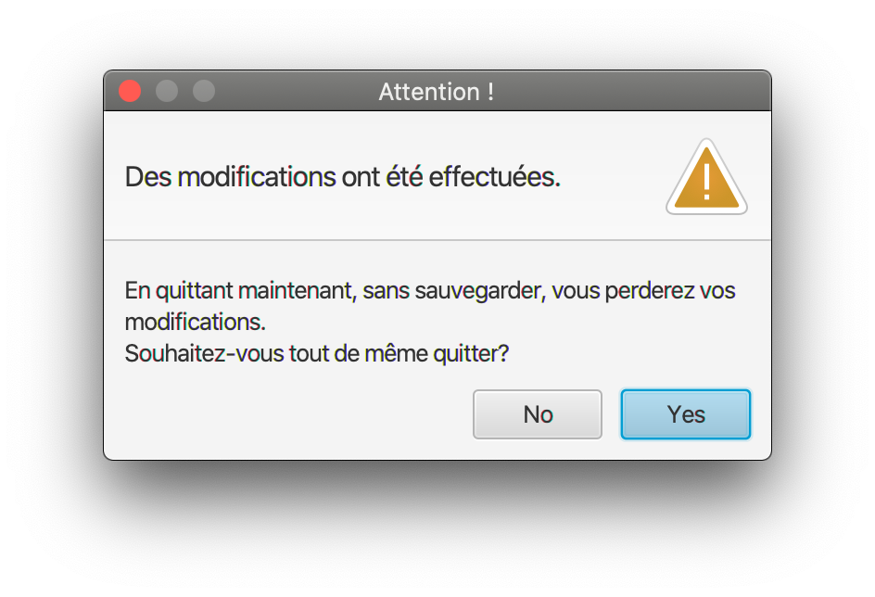
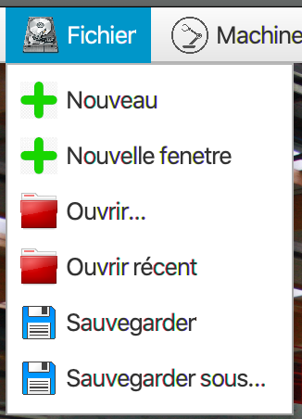
Sauvegarde / Chargement à partir d’un fichier
Si des modifications ont été effectués, alors la variable modified = true
En essayant de quitter et en ayant modifié l’atelier ce message d’erreur s’affiche à l’écran.

